Slide 1

Suivi des Personnes en Situation de Handicap
Comment est défini le handicap ?
Désormais, la loi n°2005-102 pour l’égalité des droits des chances, la participation et la citoyenneté des
personnes handicapées prend en compte les quatre familles de handicap : moteur, sensoriel, cognitif et mental
.
« Constitue un handicap, au sens de la présente loi, toute limitation d'activité ou restriction de
participation à la vie en société subie dans son environnement par une personne en raison d'une
altération substantielle, durable ou définitive d'une ou plusieurs fonctions physiques, sensorielles, mentales, cognitives ou psychiques, d'un polyhandicap ou d'un trouble de santé invalidant ».

Slide 2
Modalités de recours
Renseignements sur les différents parcours et dispositifs de formation - Nous contacter
Par téléphone 06 29 31 04 17 pour la mise en place d’un entretien - Par mail fssmhandicap@gmail.com
(Délai de réponse maximum : 4 Jours ouvrés)
Mesures spécifiques d’accompagnement et/ou d’orientation suite à la prise de contact :
Accueil personnalisé de l’apprenant en situation de handicap
- Fiche de renseignement à remplir par le référent H
- Evaluation des besoins pour les TEP si nécessaire
- Evaluation des besoins pour la formation
Evaluation des besoins pour la certification
Puis Situation 1 :
Demande d’aménagement n’impliquant pas de modifications aux Tests d’Exigences Préalable (TEP) ou des épreuves certificatives
Ou Situation 2 :
Demande d’aménagement impliquant des modifications aux Tests d’Exigences Préalable (TEP) et/ou des épreuves certificatives
Parcours adapté et individualisé de formation
Recours au partenaire PSH
Accompagnement dans les démarches Recours aux Partenaires PSH + La DRAJES

Slide 3
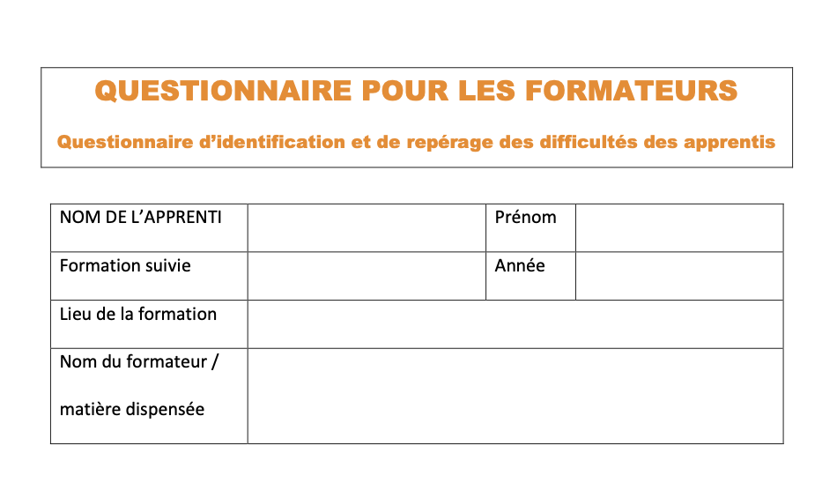
Modalités de recours
Renseignements sur les différents parcours et dispositifs de formation - Nous contacter
Par téléphone 06 29 31 04 17 pour la mise en place d’un entretien - Par mail fssmhandicap@gmail.com
(Délai de réponse maximum : 4 Jours ouvrés)
Situation 1 :
Parcours adapté et individualisé de formation
- Méthodes – Techniques
- Moyens humains et matériels
- Outils, supports
- Coordination avec l’entreprise
Mise en place possible d’entretien mensuel avec la référente handicap pour un suivi de parcours et un ajustement des besoins.
Recours au partenaire PSH

Slide 4
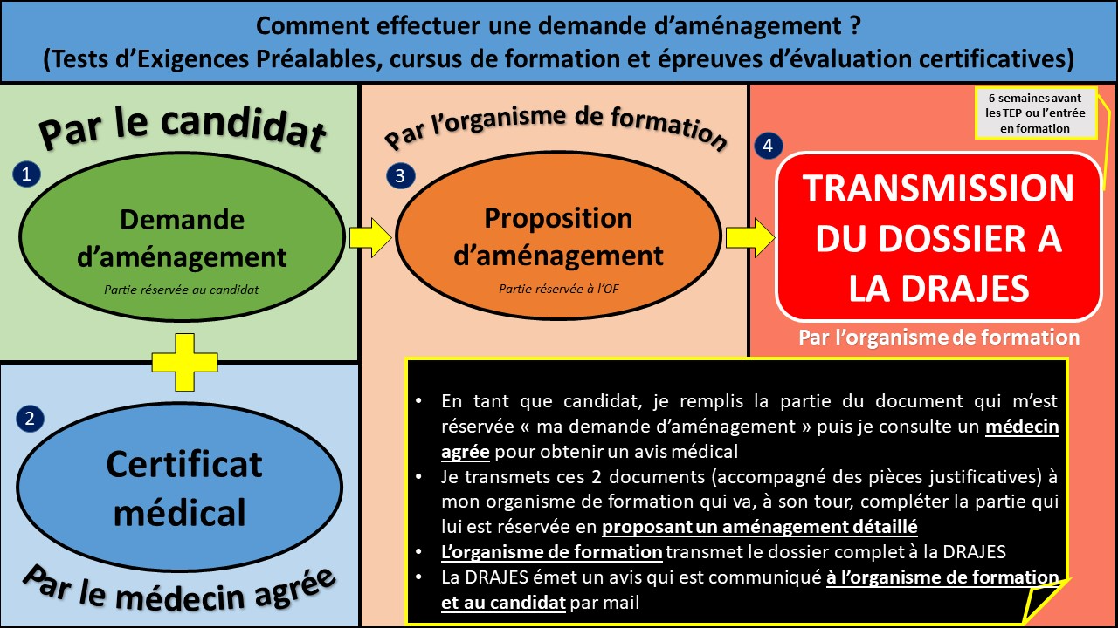
Modalités de recours
Renseignements sur les différents parcours et dispositifs de formation - Nous contacter
Par téléphone 06 29 31 04 17 pour la mise en place d’un entretien - Par mail fssmhandicap@gmail.com
(Délai de réponse maximum : 4 Jours ouvrés)
Situation 2 :
Mesures spécifiques d’Accompagnement dans les démarches administratives relatives à la situation de handicap
- Bilan moteura, cognitif…
- Dossier d’aménagement TEP et/ ou des examens
Recours aux Partenaires PSH + La DRAJES

